Slide 1
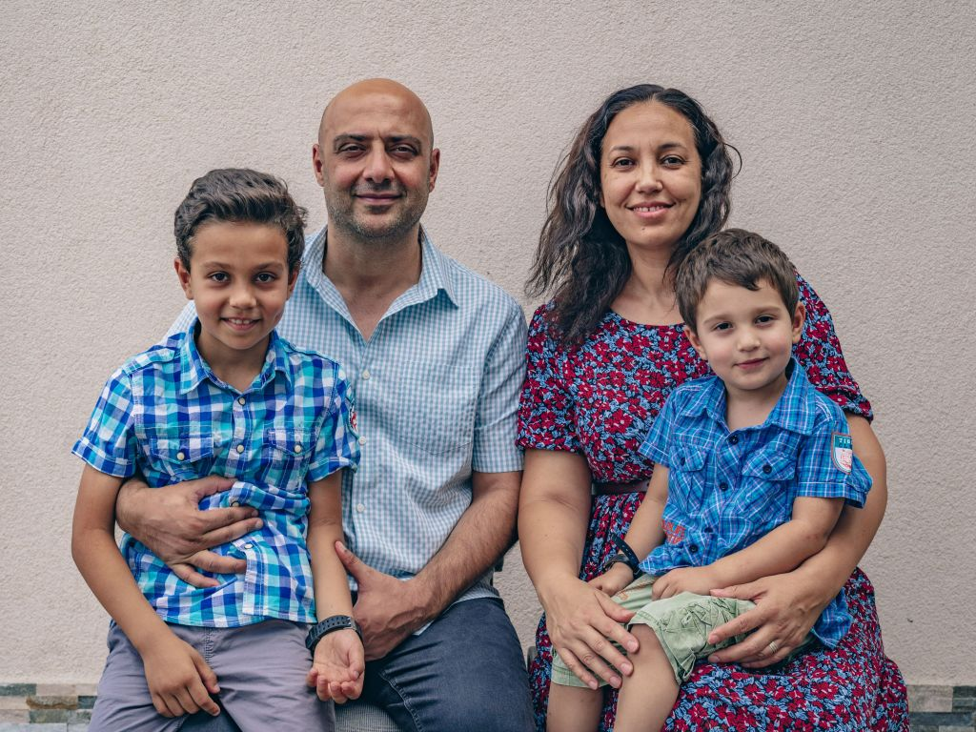
22 decembrie
FAKHRODIN & RODICA
Împreună cu copiii Beniamin &
Daniel
Slujesc în Salonic, Grecia
Trimiși de Biserica Betleem din Medgidia
Începând din 2011 Rodica | 2015 ca familie
Se implică în:
Evanghelizare
Ucenicizare
Plantare de biserici între persani, iranieni și afgani

Slide 2
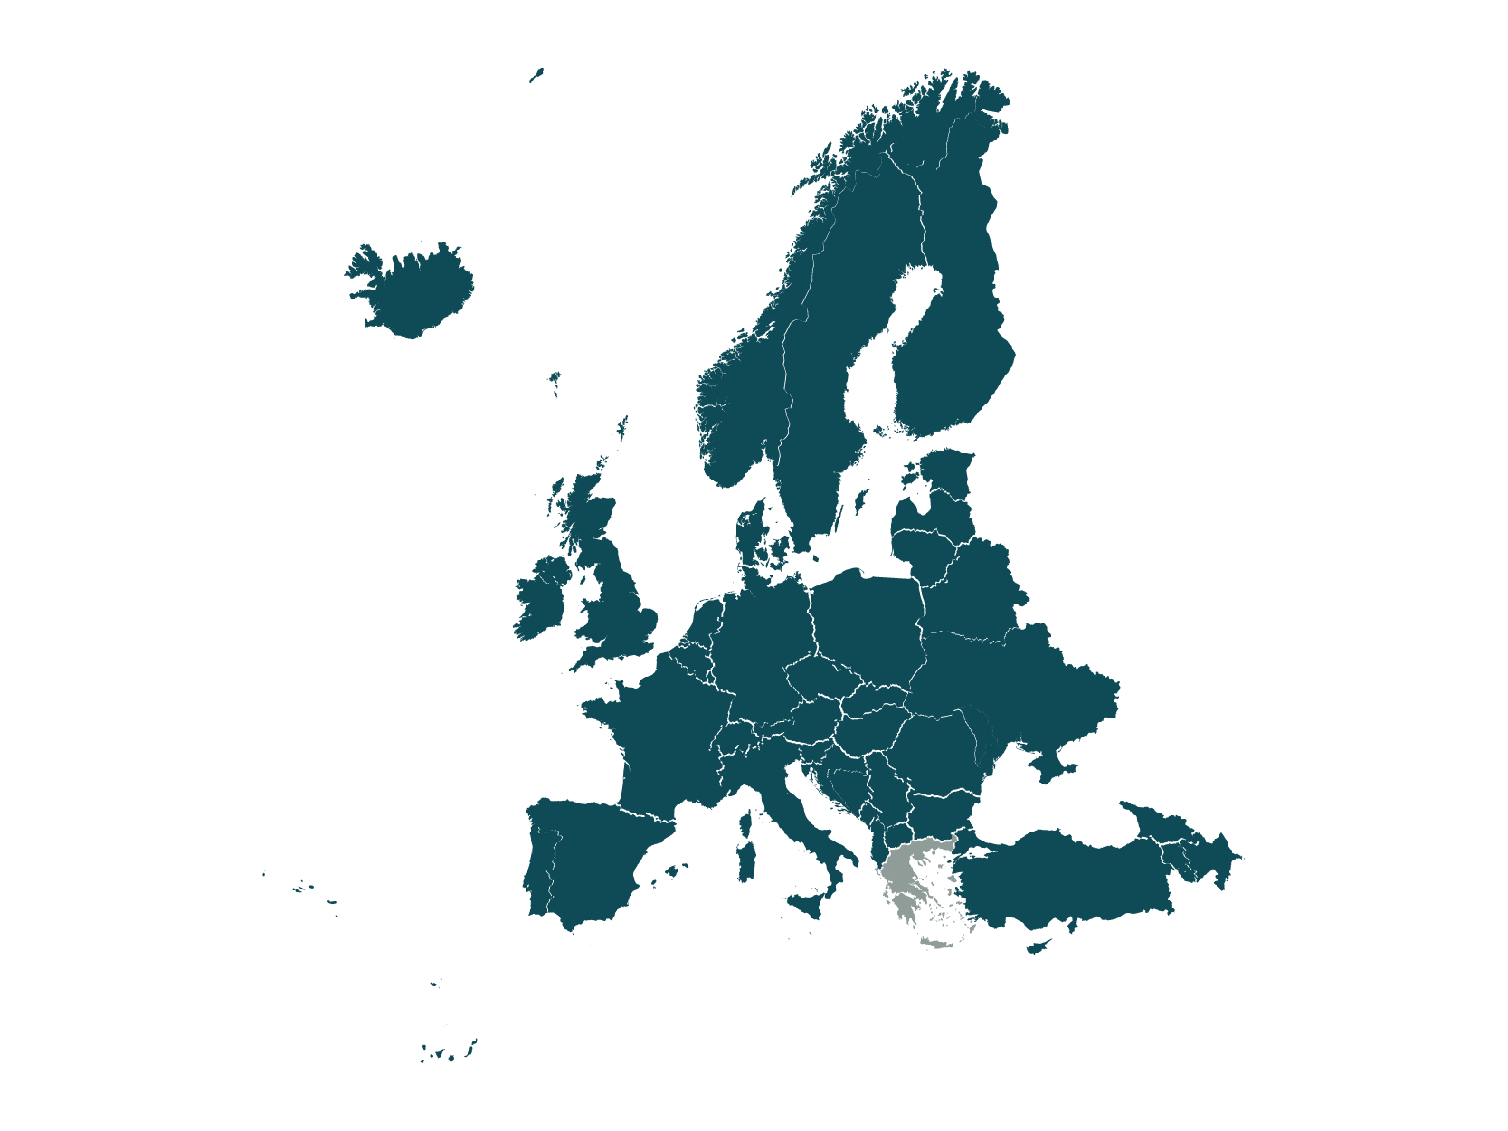
Motive de rugăciune:
Ungere și protecție pentru familie și toți cei cu care intră în contact.
Cei care aud Cuvântul să aibă inimile deschise pentru Evanghelie.
Motto:
Deci ce vom zice noi în fața tuturor acestor lucruri? Dacă Dumnezeu este pentru noi, cine va fi împotriva noastră? Romani 8:31
Grecia

Slide 3
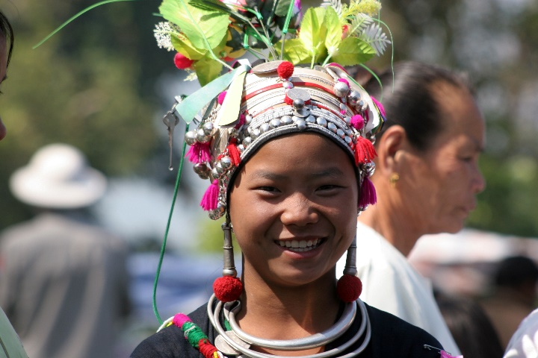
Biserica persecutată
LAOS
Populație: 7,5 milioane
Religii: budiști 53,5%
etno-religioși 41,6%
creștini 2,8%
În Laos, creștinii poartă eticheta de dușmani ai statului, fiind considerați aliați ai vestului.
Bisericile înregistrate sunt monitorizate constant de stat și de aceea multe biserici sunt nevoite să se întâlnească în mod ilegal.
Liderii și pastorii bisericilor care funcționează ilegal sunt adesea hărțuiți, arestați și urmăriți.

Slide 4
Biserica persecutată
LAOS
Motive de rugăciune:
Să ne rugăm ca întâlnirile creștinilor să poată fi ținute în pace, fără să fie întrerupte de autorități.
Să ne rugăm pentru mântuirea conducătorilor din această țară.
Să ne rugăm ca Domnul să-i ajute pe tinerii creștini să rămână fermi în credință.

